Slide 1

Curso de verano catequesis 2021
Contención
y Acompañamiento en Pandemia

Slide 2
El acompañamiento no es solo un enfoque o una metodología catequética; es una forma de ser iglesia. El acompañamiento se trata de construir relaciones basadas en el respeto, la confianza y el amor, que son la base de la evangelización y la catequesis. Las relaciones forman la base de cualquier religión o comunidad de fe. Son los nervios del cuerpo religioso.
Acompañar, escuchar, acoger , contener en tiempos de crisis…en Pandemia

Slide 3
Para comenzar
Las personas reaccionamos de formas diferente a los momentos de crisis..
Todas las reacciones son válidas.

Slide 4
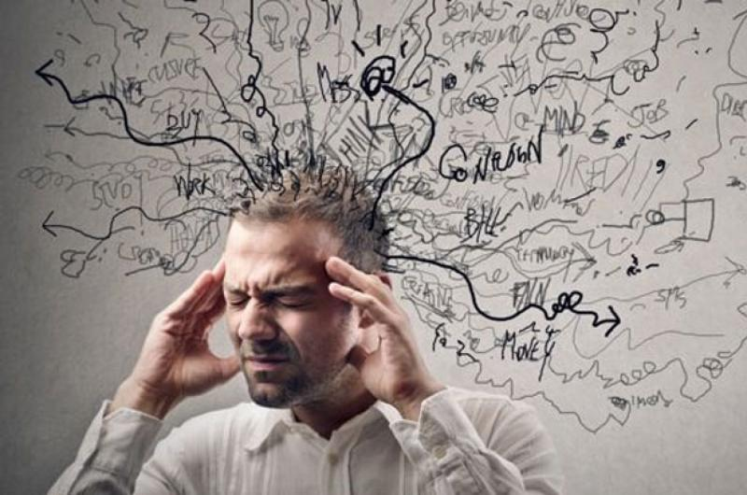
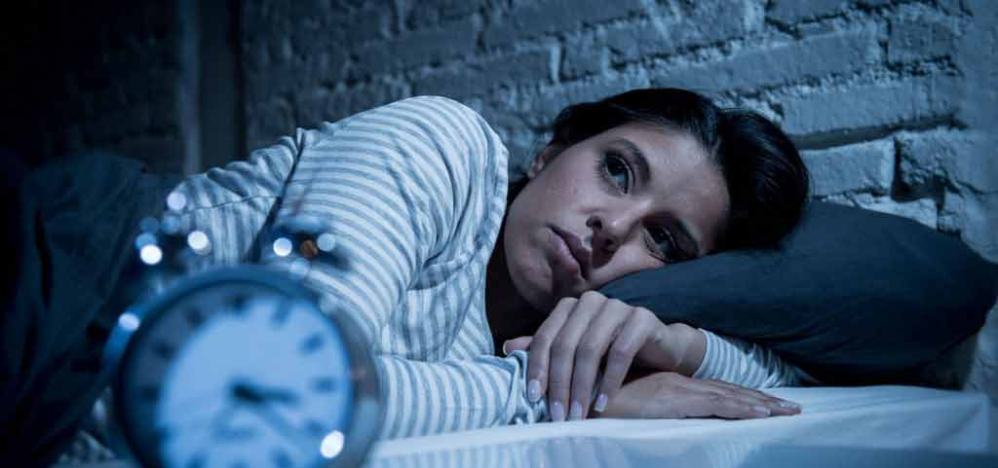
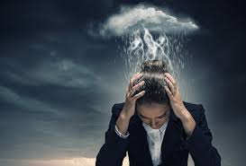
¿No puedes concentrarte?
¿No duermes bien?
¿Tus emociones te abruman?

Slide 5
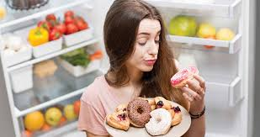
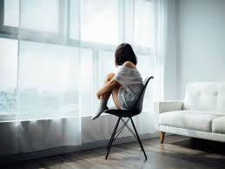
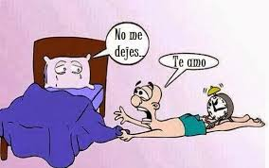
Algunos comentaban que :
Comer era su mayor actividad….
Cancelar reuniones, encuentros…
No podemos o cuesta salir de la cama…
¿Qué me pasa a Mí ?

Slide 6
¿Con qué estado de ánimo estoy?
*Uds. veran 4 imagines cuyas personas se encuentran en distintos estados de ánimo…
1.- Elijan aquella que a su juicio interpreta mejor su estado de ánimo.
2.- Luego desarrollaremos una actividad interactiva donde tendrá que seleccionar una imagen y una palabra para representar su estado de ánimo.

Slide 7
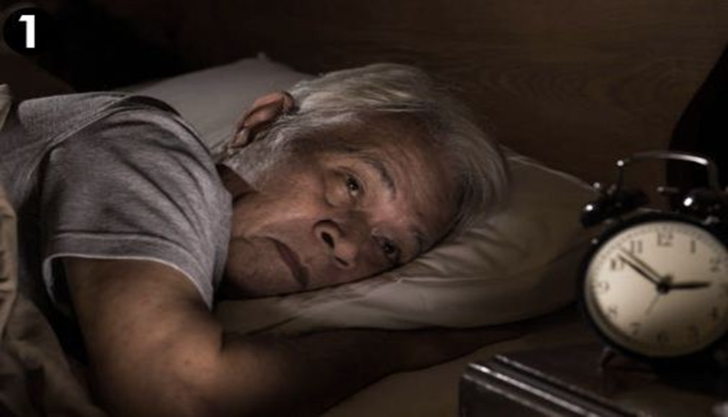

Slide 8
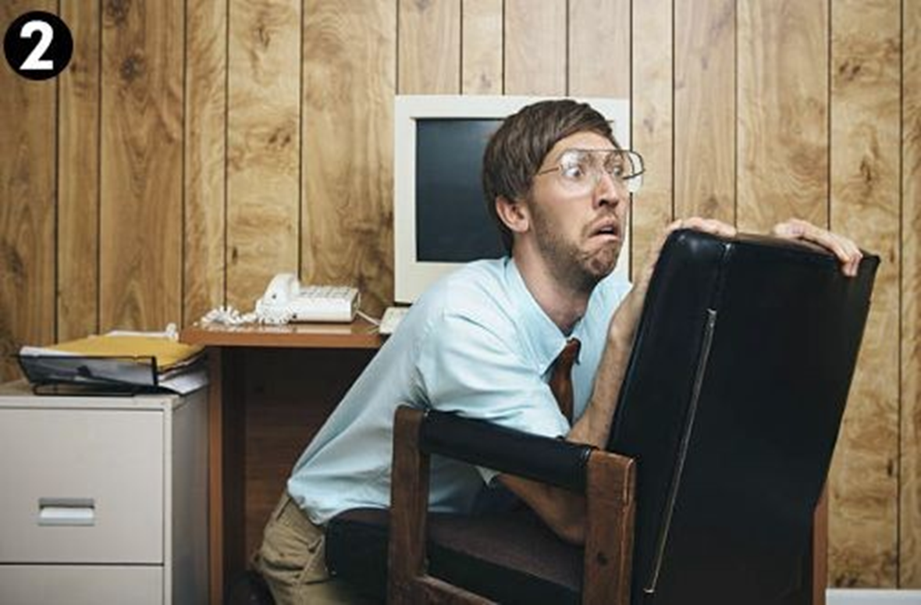

Slide 9


Slide 10


Slide 11
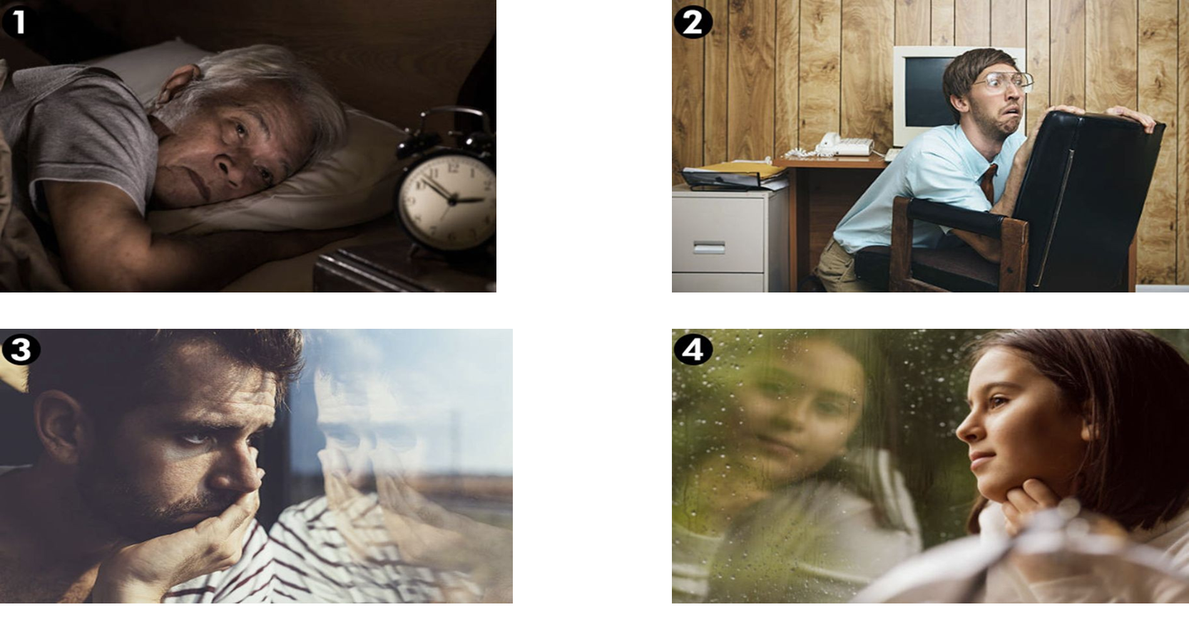

Slide 12
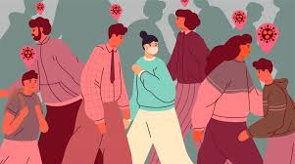
“En realidad, el cuerpo humano ,, nuestra mente…no está hecho para soportar durante largos periodos la impotencia que estamos sintiendo…”

Slide 13
Aunque es muy poco lo que se puede hacer para acelerar la resolución final del coronavirus, sí tenemos la facultad de cuidarnos a nosotros mismos.
Algunas recomendaciones sobre las cosas pequeñas y grandes que podemos hacer para tranquilizarnos. para afrontar lo que venga y que podemos tratar de seguir para liberar la ansiedad y obtener perspectiva.

Slide 14
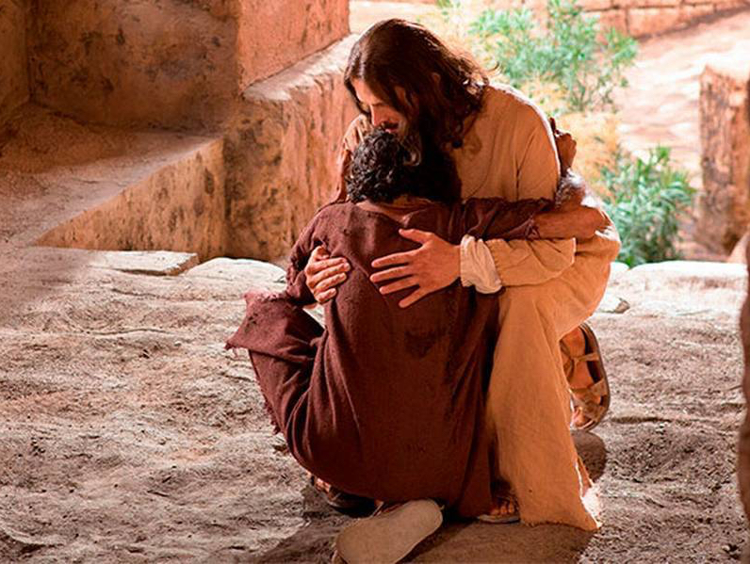
La palabra como lugar de Encuentro
Evangelio según san Mateo 11, 28-30
En aquel tiempo Jesús dijo: «Vengan a mí todos los que están fatigados y agobiados, y yo les daré alivio.
Tomen mi yugo sobre ustedes y aprendan de mí, que soy manso y humilde de corazón, y encontrarán descanso, porque mi yugo es suave y mi carga ligera».

Slide 15
Meditación del Papa Francisco
El yugo de Jesús es yugo de amor y, por tanto, garantía de descanso. A veces nos pesa la soledad de nuestras fatigas, y estamos tan cargados del yugo que ya no nos acordamos de haberlo recibido del Señor. Nos parece solamente nuestro y, por tanto, nos arrastramos como bueyes cansados en el campo árido, abrumados por la sensación de haber trabajado en vano, olvidando la plenitud del descanso vinculado indisolublemente a Aquel que hizo la promesa.
Aprender de Jesús; mejor aún, aprender a ser como Jesús, manso y humilde; entrar en su mansedumbre y su humildad mediante la contemplación de su obrar. Poner nuestras iglesias y nuestros pueblos, a menudo aplastados por la dura pretensión del rendimiento bajo el suave yugo del Señor. Recordar que la identidad de la Iglesia de Jesús no está garantizada por el “fuego del cielo que consume”, sino por el secreto calor del Espíritu que “sana lo que sangra, dobla lo que es rígido, endereza lo que está torcido” (Homilía de S.S. Francisco, 23 de septiembre de 2015).

Slide 16
Haz un Pausa
Cuando sientas que tu nivel de ansiedad aumenta, intenta “pausarte”.
Sal a caminar.
Llama a algún amigo.
Ve a hacer algún mandado.
“Haz una pausa para que puedas cambiar tu contexto”
“Enfoca tu atención en otra cosa”.
Alejarte de donde estás y romper la inercia

Slide 17
Desconéctate
Pasas mucho tiempo frente a la pantalla del computador o celular, la tv…
Desconéctate
Busca lugar tranquilo, que sea agradable (jardín , debajo de un árbol, o lugar tranquilo de la casa.
Siéntate de manera cómoda, …siente tu cuerpo
Siente tu respiración , tu cuerpo …si hay un dolor o un lugar cansado, pon tus manos allí… siente el calor de tus manos, quédate un momento allí… y ahora concéntrate en tu respiración …respira tres veces profundo y tranquilo…
Pide al Señor que te de su Paz y abra tus oídos y tu corazón y lee esta oración …en voz suave y lenta…vuelve sobre ella

Slide 18
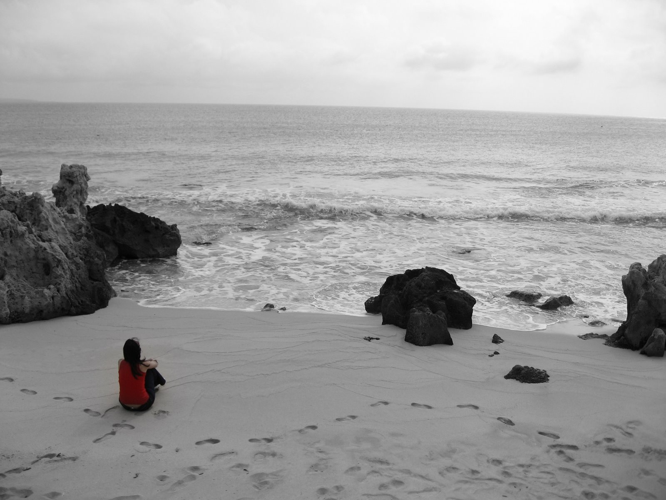
TE BUSCO, SEÑOR,
No por lo que me das, aunque me lo ofrezcas
No porque me acompañas, que te lo agradezco.
No porque me iluminas,
aunque a veces preferiría vivir en la oscuridad.
Solo sé , Señor, que te busco.
En cada día y en cada acontecimiento,
en la escasez y en la abundancia,
en el llanto y en la sonrisa.
Cuando las cosas vienen de frente
y cuando el suelo debajo de mis pies
se abre en un peligroso boquete.
TE BUSCO , SEÑOR.

Slide 19
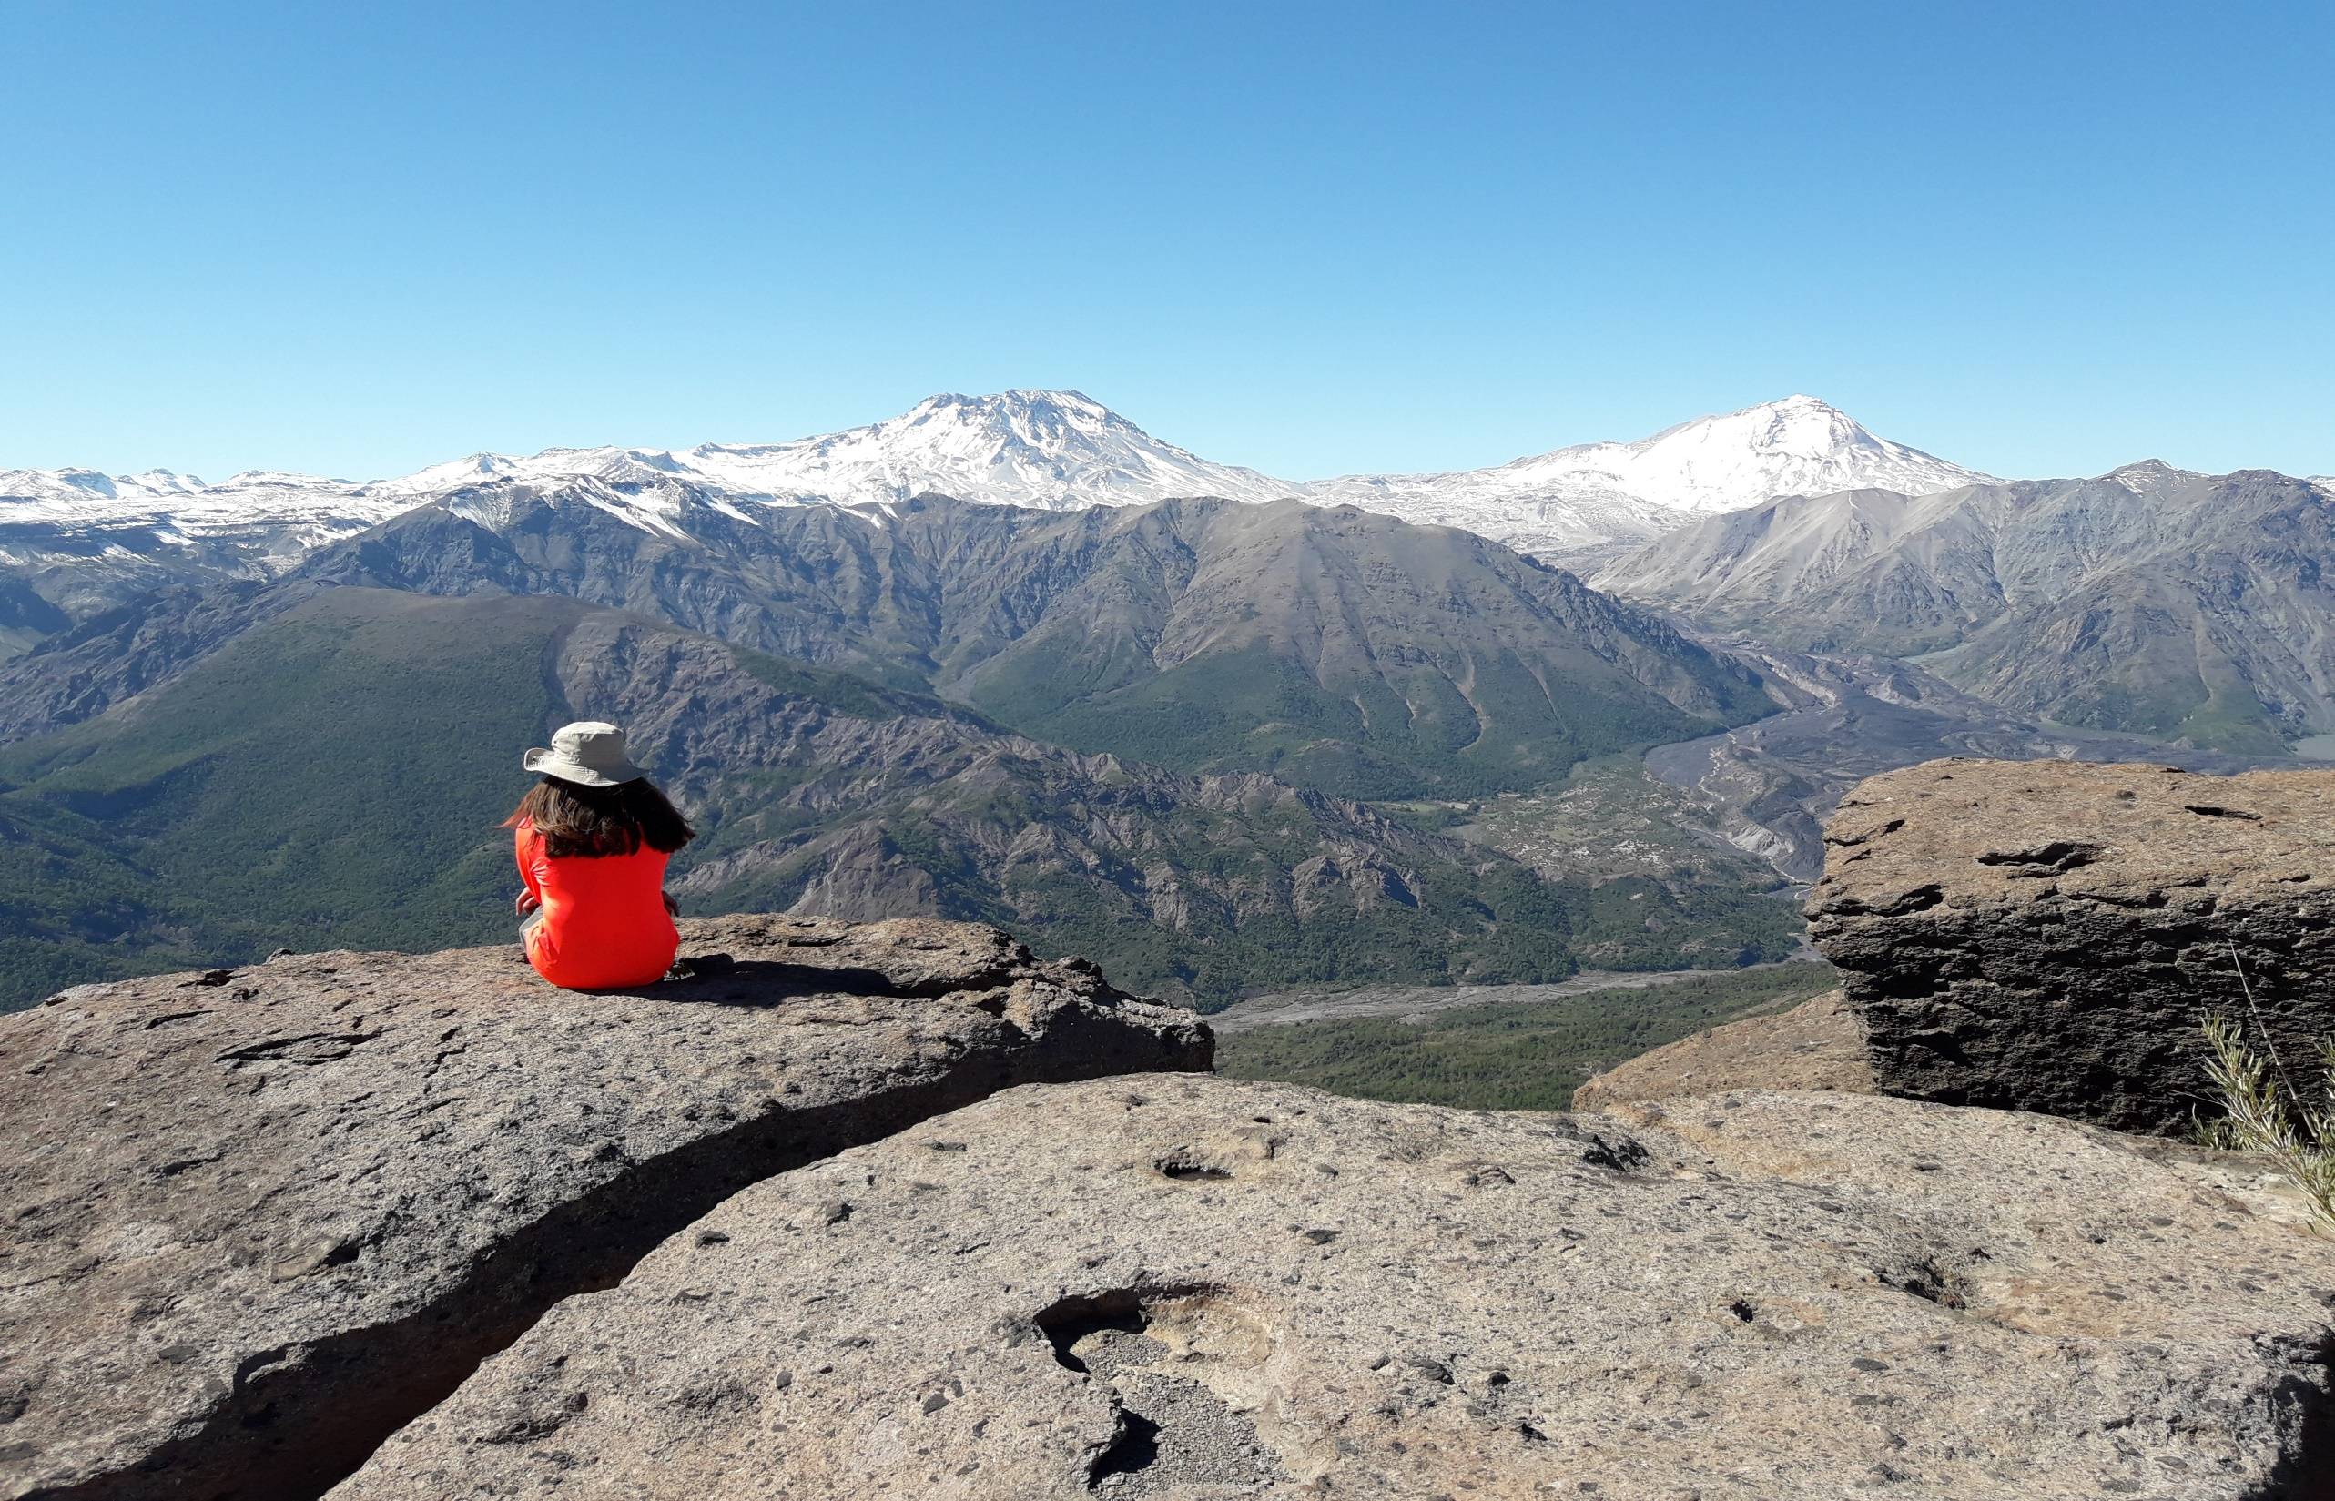
Tú Guardián
Levanto mis ojos a los montes:
¿de dónde me vendrá el auxilio?
El auxilio me viene del Señor,
que hizo el cielo y la tierra.
No permitirá que resbale tu pie,
tu guardián no duerme;
no duerme ni reposa
el guardián de Israel.
El Señor te guarda a su sombra,
está a tu derecha;
de día el sol no te hará daño,
ni la luna de noche.
El Señor te guarda de todo mal,
él guarda tu alma;
el Señor guarda tus entradas y salidas,
ahora y por siempre.

Slide 20
Concéntrate en los pies
Cuando sientas que aumenta tu nivel de tensión.
Dedica un momento a concentrarte en los pies:
Puedes hacerlo de pie o sentado, con los pies sobre el suelo.
¿Cómo se sienten?
¿Están fríos o calientes?
¿Hay un hormigueo?
¿Están húmedos o secos?
Mueve los dedos.
Siente las plantas de los pies.
Siente cómo los talones se pegan a los zapatos y siente el suelo que hay debajo de ti.
“La ansiedad tiende a instalarse en el pecho y la garganta. Tus pies son lo más alejado de las zonas de ansiedad”.

Slide 21
Actívate durante tres minutos
Solo se necesita una descarga breve de ejercicio
—tres minutos, exactamente— para mejorar tu estado de ánimo.
Brinca.
Ponte de pie y boxea.
Haz lagartijas sobre la pared.
Baila.
Tres minutos, funciona, siempre y cuando muevas tu cuerpo de una manera que te haga sentir bien. Elige una canción inspiradora para que te muevas.
Cada vez que muevas tus músculos y aumentes la frecuencia cardíaca, obtendrás un impulso de dopamina y te sentirás vivo y comprometido.

Slide 22
Dedícate a algún proyecto casero
Acaba con el desorden, crea un álbum de recortes, pintan tu habitación o tu casa,.
organizar o mirar tu espacio para idear cómo convertirlo en un lugar nuevo, confortable para ti y para quien viva contigo.
Cualquier cosa que hagas en la que realices una acción que te permita conectarte, ya sea conscientemente o no, con esta idea de que hay un futuro hacia el que te diriges, es como una intervención de esperanza. Es algo que estás haciendo para cuidar tu futuro.

Slide 23
Acepta el Presente
Aceptar lo que esta pasando no significa rendirse si las cosas no son como queremos. De hecho, serás más eficaz en la búsqueda de cambios si aceptas la situación.
Nuestra sufrimiento proviene del deseo de que las cosas sean diferentes. Habrá un día después de la Pandemia . Y otro día luego de ese. Debemos estar presentes en ese momento, independientemente de lo que queremos.
Pensar en la historia y en quienes han enfrentado dificultades aparentemente insuperables en el pasado puede ayudar a que tengamos perspectiva, aceptar los eventos actuales y hacer planes para buscar el cambio.
“Nos preparamos para la vida a medida que se desarrolla,
no se trata de nuestra imagen ideal de la existencia.
Ese es, literalmente, el único camino a seguir”.

Slide 24
Ejercicio de las Emociones
1.- Realizar un listado de todas las emociones que uds conocen y que sintieron con esta crisis,
2.- Clasificar estas emociones según uds quieran…

Slide 25
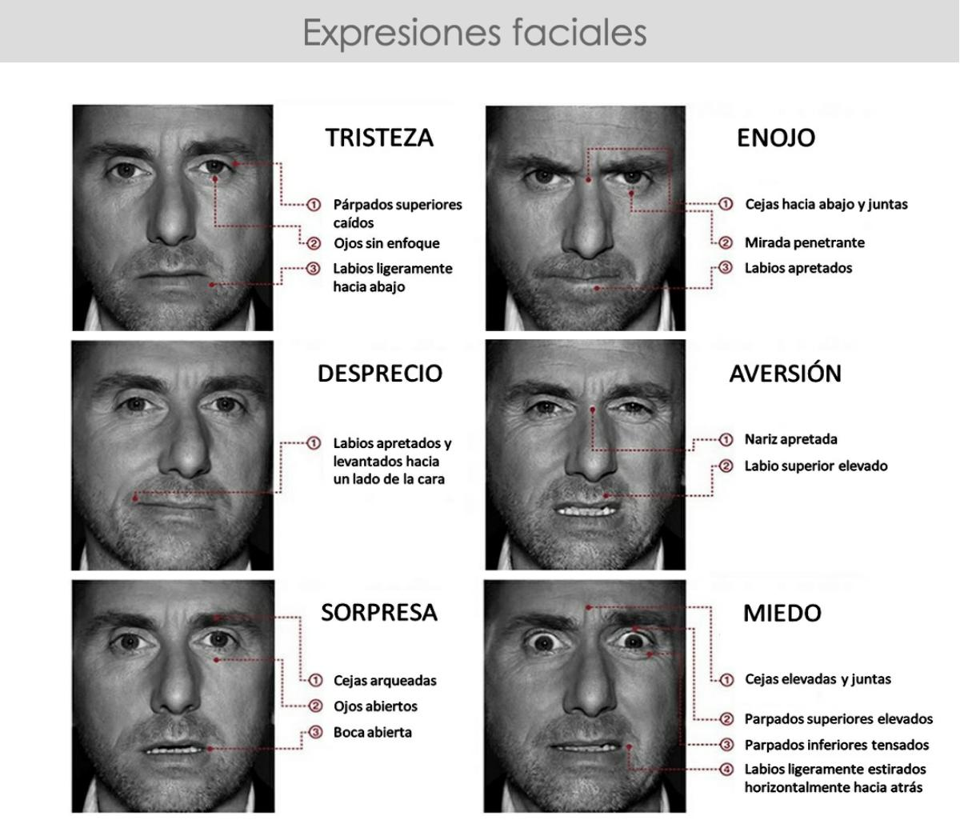

Slide 26
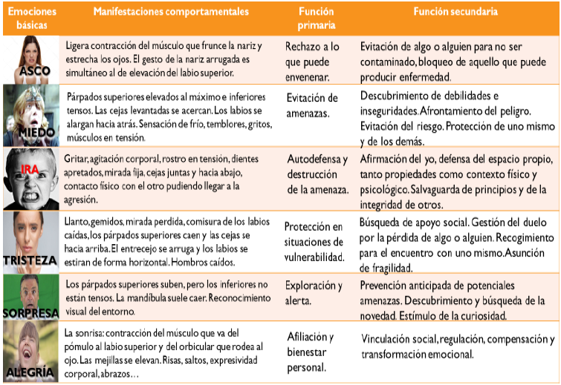

Slide 27
Cuadro de Pensamientos Negativos y Emociones
Pensamiento
Lenguaje
Emoción :
Tipo de pensamiento | Emoción
No debería ser, no es justo | Rabia
Algo malo podría sucederme | Temor
No creo poder lograrlo | Inseguridad
Si me expongo me rechazan | Timidez
Debí (o no) hacer eso o de esa forma | Culpa
Algo en mí es inadecuado | Vergüenza
He perdido algo valioso | Tristeza
Nada cambia, todo es igual | Aburrimiento
Nada puede mejorar las cosas | Desesperanza
Esto es horrible, insoportable | Asco
Esto me molesta pero temo decirlo | Resentimiento
Esto debería ser para mí | Envidia
Puedo perder esto valioso que es mío | Celos

Slide 28
Tips para regular nuestras Emociones

Slide 29
Regulación Emocional usando la mente
Distracción
Diálogo interno
Visualizaciones
Re-interpretación
Reconocimiento y gratitud
Prácticas Contemplativas (meditación, mindfulness)

Slide 30
Visualizaciones
Consiste en cerrar los ojos y recordar una situación de paz y relajación que hayas tenido en tu vida.
Transportarse de manera virtual a través de la imaginación.
Revivir el momento … qué había a mi alrededor con quién estaba, los olores…

Slide 31
Diario de la Gratitud
Escribir tres cosas buenas (agradecimientos) cada noche antes de irte a dormir. Pueden ser cosas desde lo que parezca muy mínimo hasta algo que consideres grande. Seguido a cada cosa buena, escribe al menos una oración en la parte de “reflexión” sobre:
• ¿Qué hizo que esto bueno sucediera hoy? ¿Qué significa para mí?
• ¿Qué he aprendido al tomarme el tiempo para escribir esto bueno que me sucedió?
• ¿En qué manera yo u otros han contribuido a esto bueno?

Slide 32
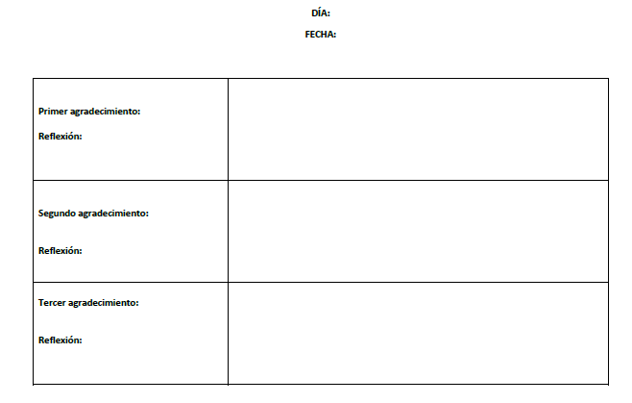
Diario de la Gratitud

Slide 33
Regulación Emocinal por medio de conductas o acciones
Pidiendo ayuda.
Alejarse de lo que provoca daño o dolor.
Actuando para resolver el problema.
Con sentido del humor.
Dándose tiempo para reaccionar.
Realizando acciones placenteras.

Slide 34
Regulación Emocional con practicas corporales
Contacto con la naturaleza.
Respiración consciente.
Contacto con agua
Música suave
Contemplaren silencia una vela encendida

Slide 35
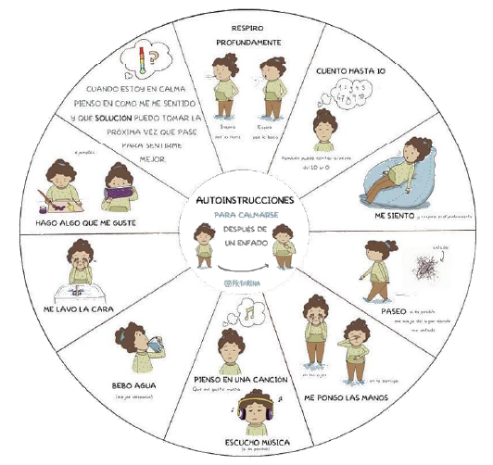

Slide 36
Recomendaciones para promover y cuidar su bienestar:
• Descansar lo suficiente, comer con regularidad y beber agua.
• Compartir con la familia y los amigos, no aislarse.
• Hablar de las preocupaciones con alguien de confianza.
• Realizar actividades que le ayuden a relajarse y hacer ejercicio físico, por ejemplo, caminar, cantar, tejer, leer libros, jugar con los niños
• Encontrar maneras seguras de ayudar a otros y participar en actividades comunitarias.
• Mantener rutinas básicas, especialmente las actividades diarias

Slide 37
Muchas gracias!!!

